Slide 1
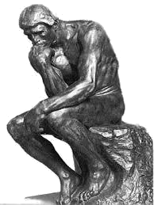

世界遺産巡りの旅
カッパドキア（トルコ）
ロダン・パソコン・スクール（脳トレクイズ）
写真が5か所変化するので見つけてくださいね！
あまりにも不思議な岩の数々まるで熱を加えられ溶けたように見えることから、実は古代に核戦争があったのではと言う説まで飛び出す程の世界遺産がトルコの「カッパドキア」圧巻の奇岩が続き、岩には「キノコ岩」や「妖精の煙突」等のかわいいネーミングがあり珍しい見どころ多数のカッパドキアはトルコ観光で必見！ぜひ足を運んでみましょう。
クリックして問題へ問題へ進んでください。

Slide 2
１
２
３

Slide 3
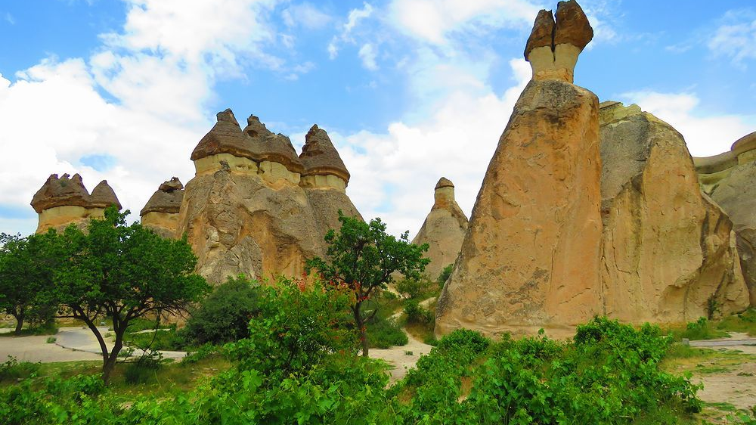
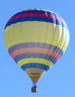


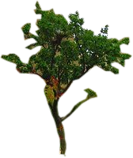

5つの変化が現れますので探してくださいね！
クリックすると次の画面に進みます。

Slide 4
終 わ り
カッパドキアの観光はいかがでしたか？
ロダン・パソコン・スクール
現れた変化は5つです、全部わかりましたか？
分からなかった人は分かるまでチャレンジしてね！！
再チャレンジはＥＳＣキーを押してください
次いで「スライドショー」「最初から」をクリックしてください。

